Slide 1
Портфолио к лабораторной работе №3
Логиновой Софьи Андреевны, студентки 2 группы 3 подгруппы

Slide 2
Резюме
Лабораторную работу №3 представляет студентка-исследователь Логинова Софья Андреевна, обучающаяся на 1 курсе направления подготовки Информатика и Вычислительная техника.

Slide 3
Справочник
Главная информация.
Основные физические законы по теме.
Информация о конденсаторах.
Электрическое поле.
Словарик.

Slide 4
Глоссарий
Конденсатор — двухполюсник с постоянным или переменным значением ёмкости и малой проводимостью; устройство для накопления заряда и энергии электрического поля.
Электрический ток — направленное (упорядоченное) движение частиц или квазичастиц — носителей электрического заряда.

Slide 5
Цикада цитат
Науки делятся на две группы – на физику и собирание марок. (Эрнест Резерфорд)
Я физик и имею право на сохранение энергии. (Хуго Штейнхаус)
Я не совсем верю в смерть. Первое правило физики: энергия не может быть создана или уничтожена, она просто меняет форму. (Хэппи Куинн)

Slide 6
Отчет
Во время организации и проведения исследовательской работы были использованы материалы лекций, информационные технологии в виде использования электронных таблиц Excel и информация о конденсаторе и токе из всемирной сети Internet. В результате была получена визуализация произведенных расчетов и выявление искомых закономерностей.

Slide 7
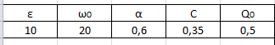
Отчет
Для построения графика зависимости заряда конденсатора от времени были найдены и вычислены исходные данные:

Slide 8
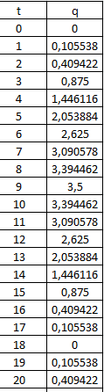
Отчет
Построена таблица значений с шагом в 1 минуту.

Slide 9
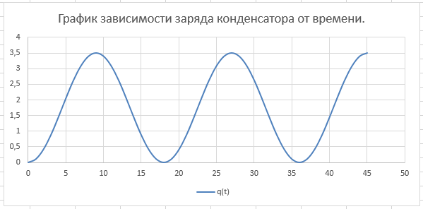
Отчет
Произведена визуализация полученных результатов.

Slide 10
Отчет
Для построения графика зависимости тока от времени были найдены и вычислены исходные данные:

Slide 11
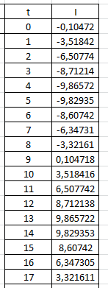
Отчет
Построена таблица значений с шагом в 1 минуту.

Slide 12
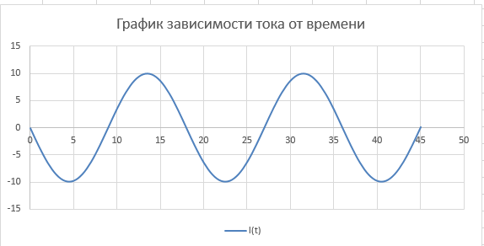
Отчет
Произведена визуализация полученных результатов.

Slide 13
Ответы на вопросы к лабораторной работе:
1. При любом значении q заряд совершает гармонические колебания.
2. В диапазоне от 0 до 3,5. Знак заряда не меняется.
3. В диапазоне от -10 до 10.
4. Максимальное напряжение на конденсаторе 3.5.
5. За счет увеличения в 2 раза суммы напряжений на конденсаторе и катушке.

